Slide 1
Вподобання
Preferences
https://youtu.be/IU5PmluLG-Y
Перейдіть за посиланням та перегляньте відеоурок

Slide 2
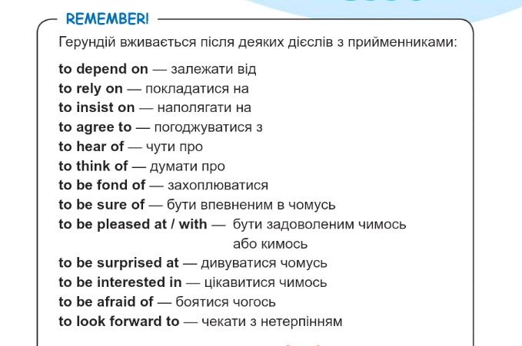
Домашня робота: вивчити слова з прийменниками

